Slide 1
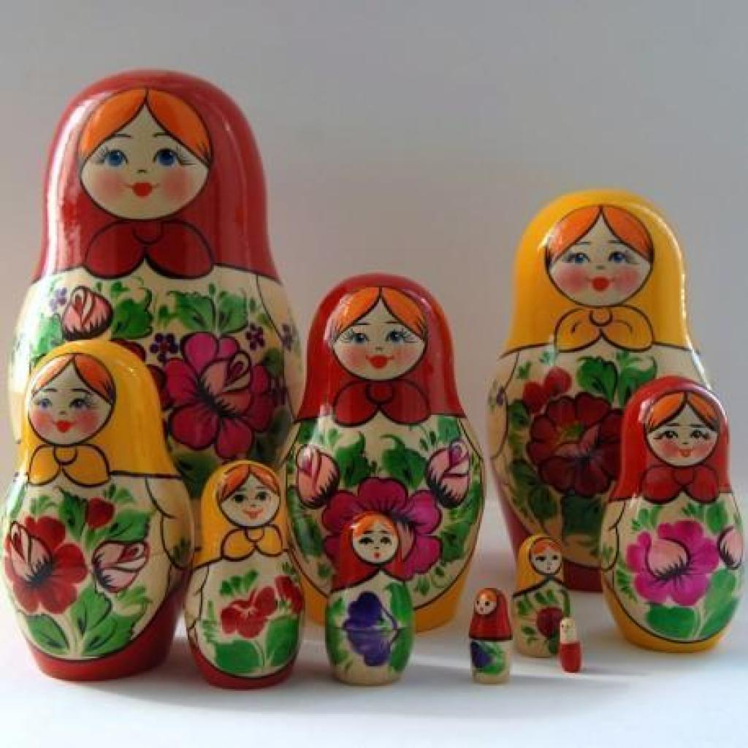
Культурное пространство империи во второй половине XIX века. Художественная культура народов России

Slide 2
Культура России во второй
половине XIX века
Развитие капиталистических отношений
Изменения
в художественной культуре Российской империи
Реформы Александра II
Подъём общественно-политического движения

Slide 3
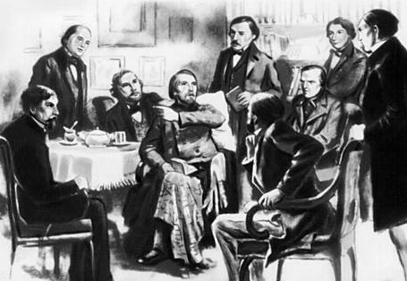
Культура во второй половине XIX века
Главную роль в развитии архитектуры,
музыки, театрального искусства
и народного творчества заняли
представители интеллигенции.

Slide 4
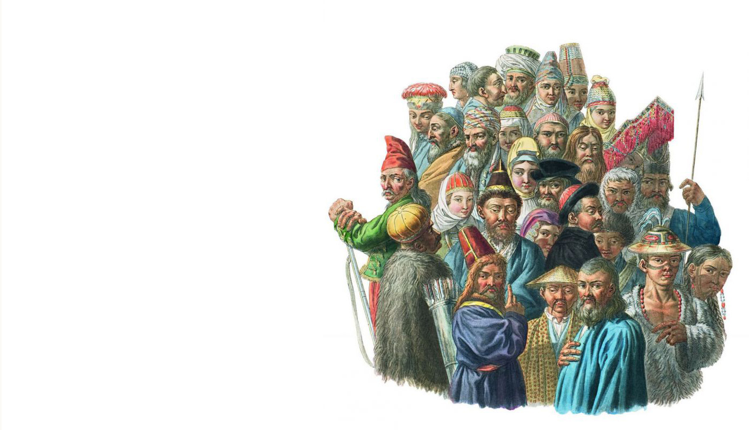
Происходил процесс взаимообогащения
и взаимовлияния народов многонационального Российского государства.

Slide 5
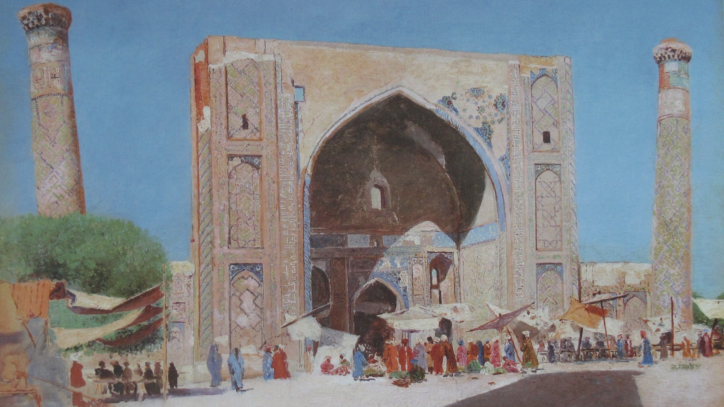
В. Верещагин.
Самарканд.
1869

Slide 6
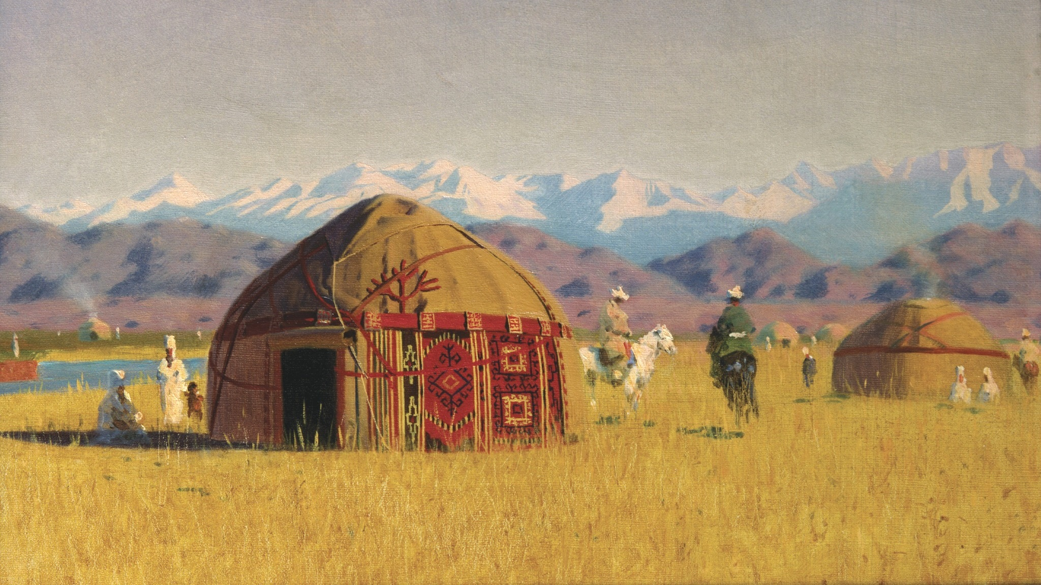
В. Верещагин. Киргизские
кибитки
на реке Чу.
1870

Slide 7
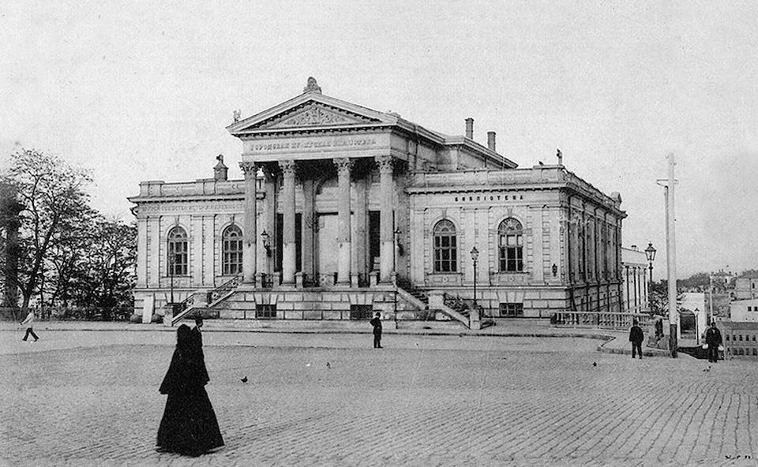
Публичная библиотека
в Одессе

Slide 8
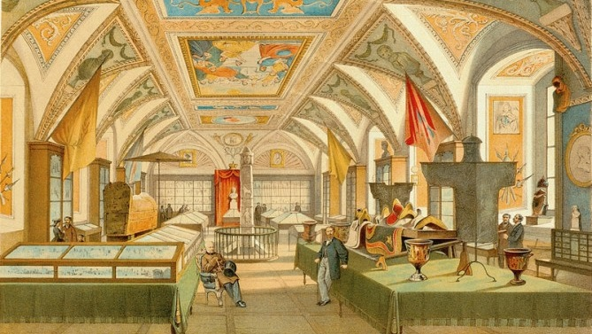
Виленский музей древностей

Slide 9
Культура России во второй
половине XIX века
Сохранение самодержавия
Появление новых, неакадемических
форм искусства
Раскол в среде интеллигенции
Незавершённость реформ
Подъём революционно-демократического движения

Slide 10
Вопросы занятия
1
Живопись.
2
Скульптура и архитектура.
3
Музыка.
4
Театр.
5
Художественные промыслы.

Slide 11
Живопись второй половины XIX века
Стремление правдиво показывать различные социальные проблемы
Изменение общественной функции живописи
Появление критического реализма
Стремление художников раскрывать суть общественных явлений

Slide 12
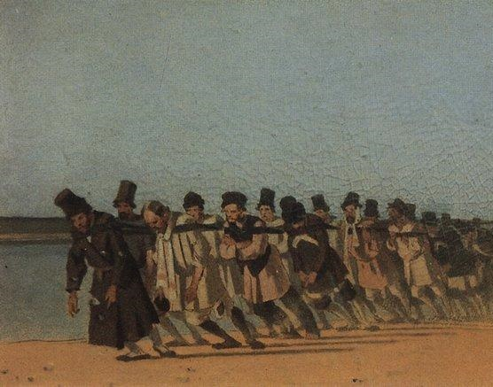
Положительным героем в картинах критического реализма выступал обобщающий образ народа, который обладал огромным духовным потенциалом
и жаждой свободы.

Slide 13
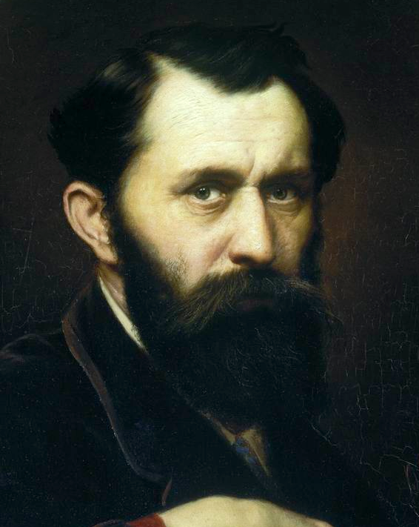
Первые проявления критического реализма в российской живописи появились в 1850-х годах в творчестве В. Г. Перова.

Slide 14
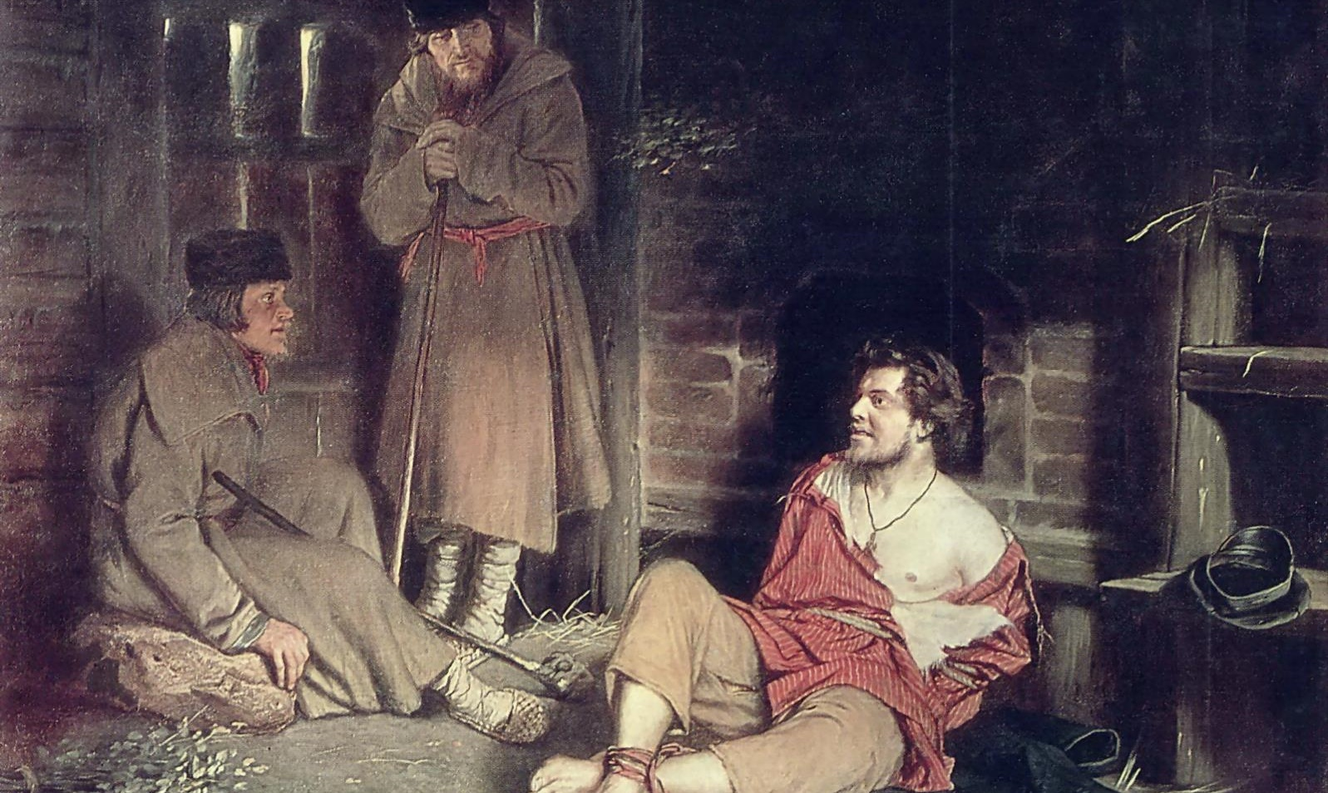
В. Перов.
Отпетый.
1873
В эпизодах частной жизни Перов показывал отдельную человеческую трагедию как трагедию народа.

Slide 15
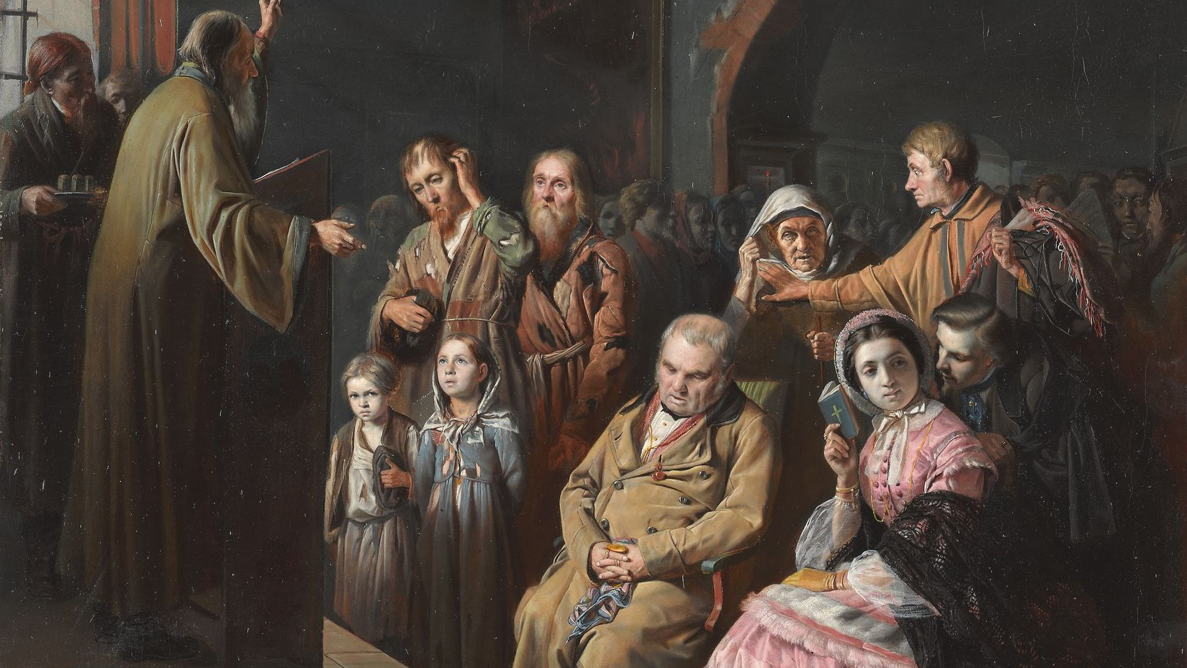
В. Перов.
Проповедь на селе.
1861

Slide 16
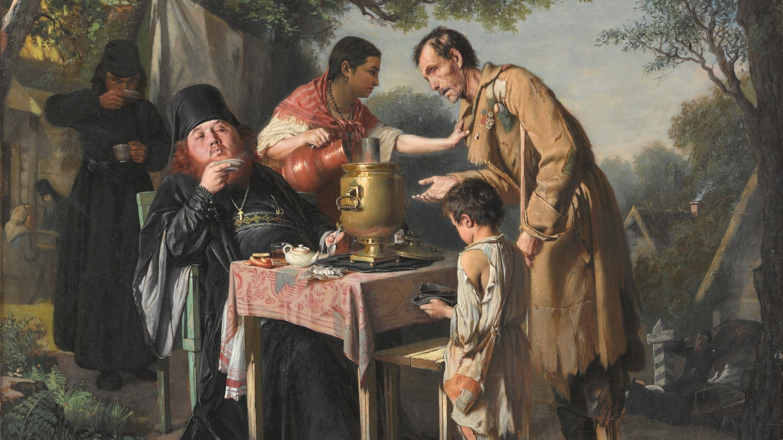
В. Перов.
Чаепитие в Мытищах.
1862

Slide 17
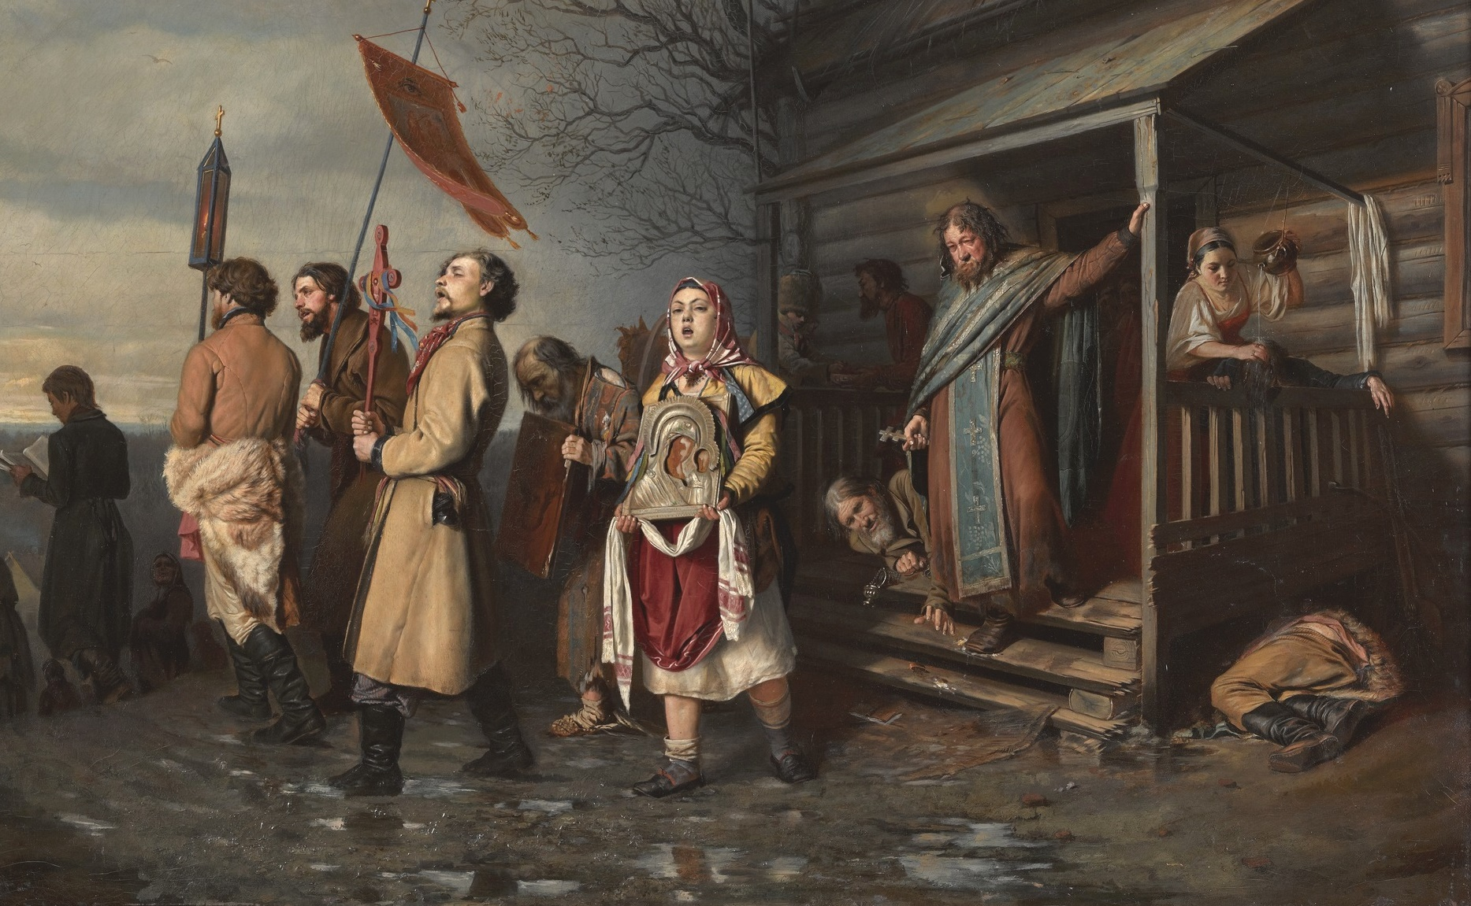
В. Перов.
Сельский крестный ход на Пасху.
1861
Перов обличал лицемерие духовенства и изобразил невежество забитого нуждой русского народа.

Slide 18
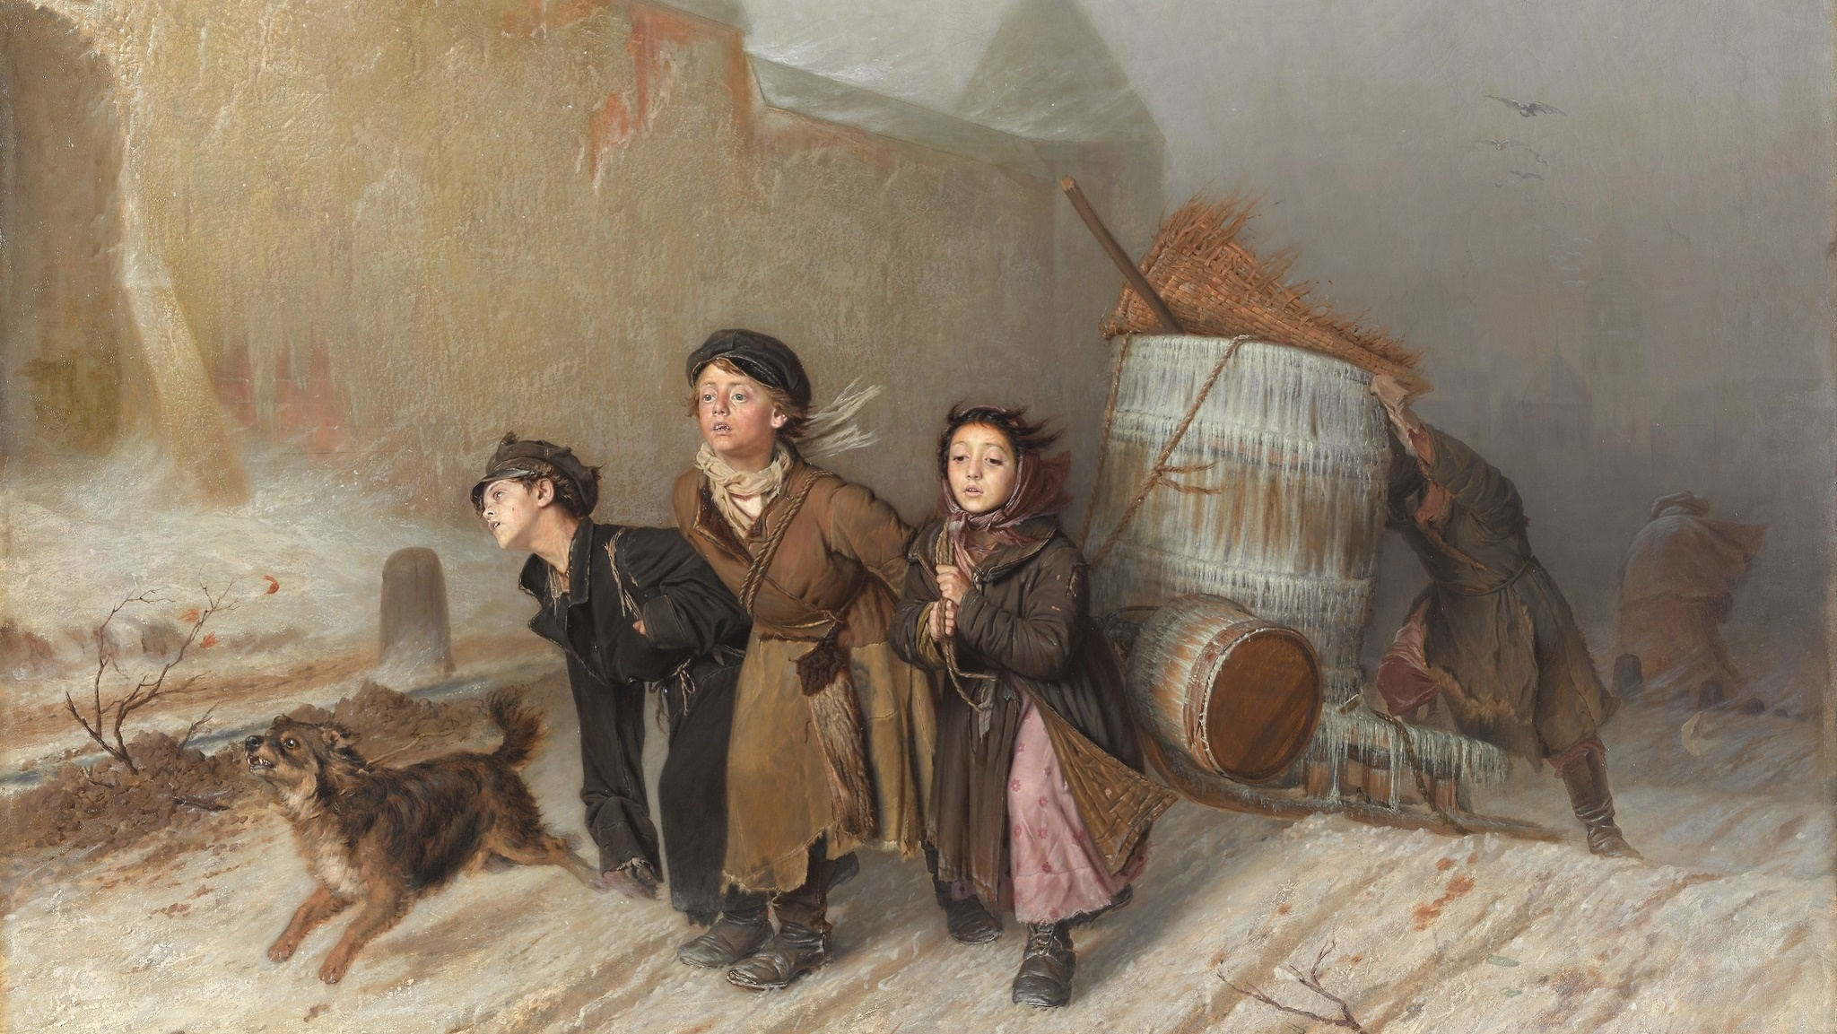
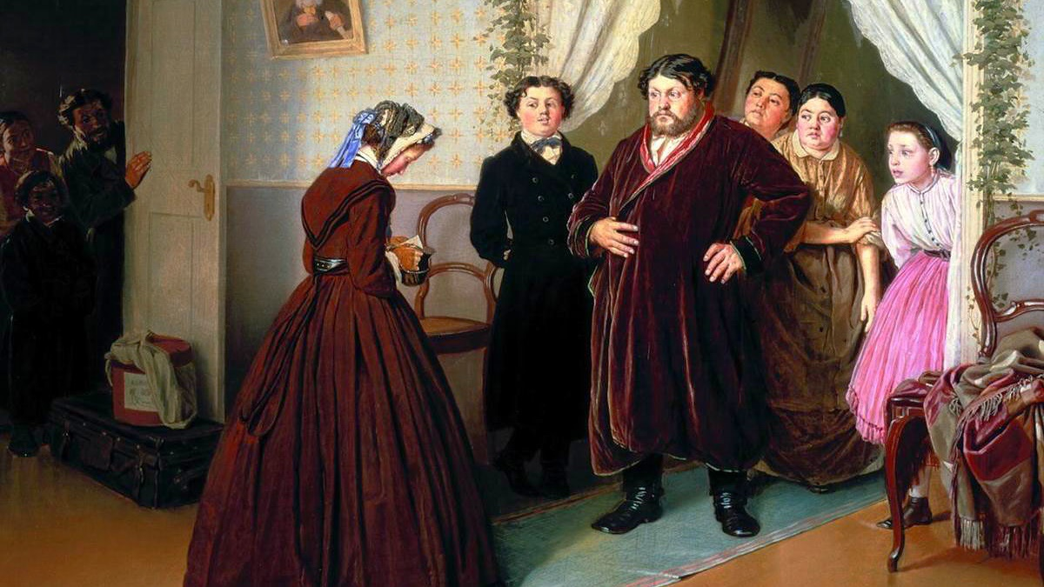
В. Перов.
Тройка.
1866
Перов показал унизительное
и тяжёлое положение представителей низших сословий,
в особенности детей.
В. Перов.
Приезд гувернантки в купеческий дом.
1866

Slide 19
Живопись второй половины XIX века
Выступление художников против академического классицизма
Уход художников
из Академии
в знак протеста
Преобразование Артели
в «Товарищество передвижных
художественных выставок»
Основание ими петербургской
Артели художников

Slide 20
Культура России во второй
половине XIX века
Активная просветительская деятельность
Увлечённость передвижников идеями народничества
Организация передвижных выставок
Популяризация искусства
Вовлечение провинции в художественную жизнь России

Slide 21
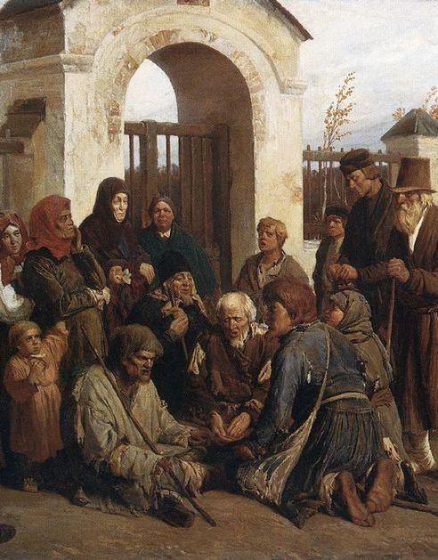
Ведущим стилем в искусстве передвижников был реализм.
Основной темой на их полотнах
было отражение окружающей действительности со всеми её проблемами.

Slide 22
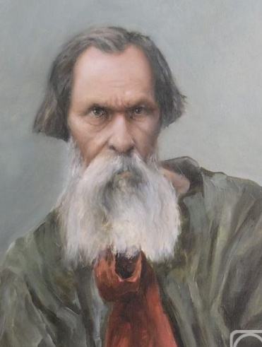
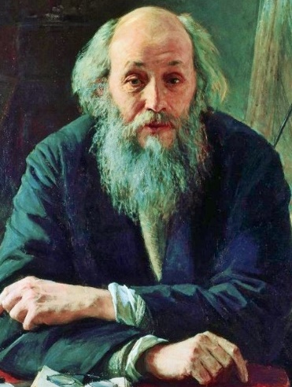
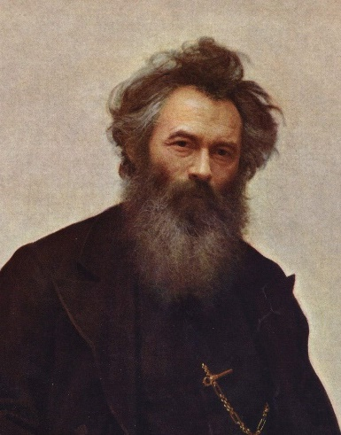
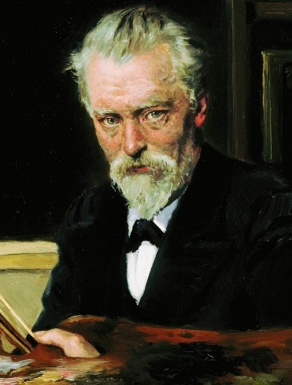
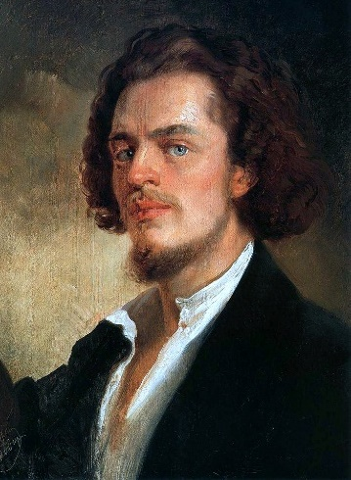
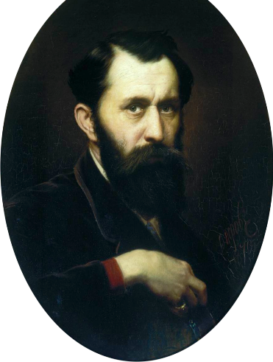
Передвижники
1
Николай Ге.
2
Алексей Саврасов.
3
Иван Шишкин.
4
Владимир и Константин
Маковские.
5
Василий Перов.

Slide 23
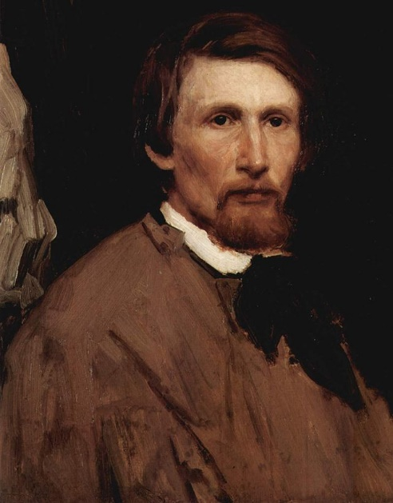
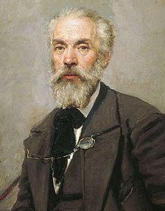
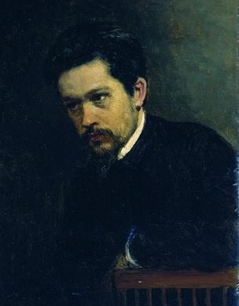
Передвижники
6
Виктор Васнецов.
7
Николай Ярошенко.
8
Константин Савицкий.

Slide 24
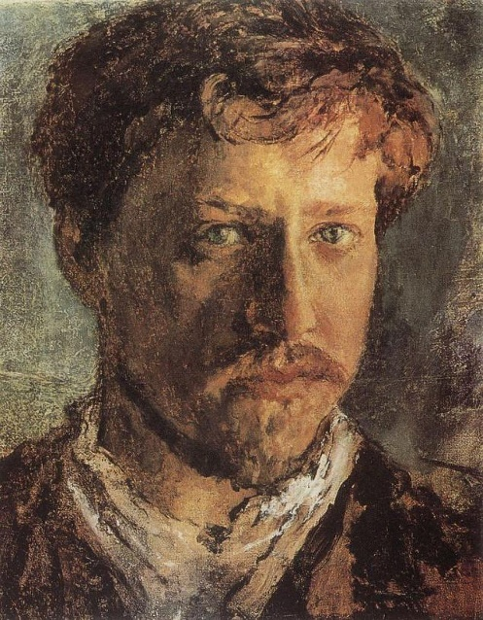
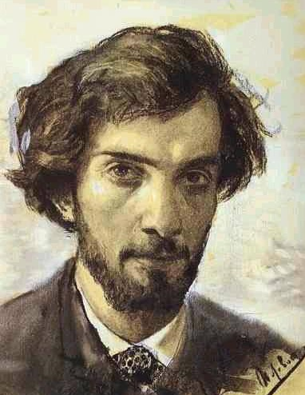
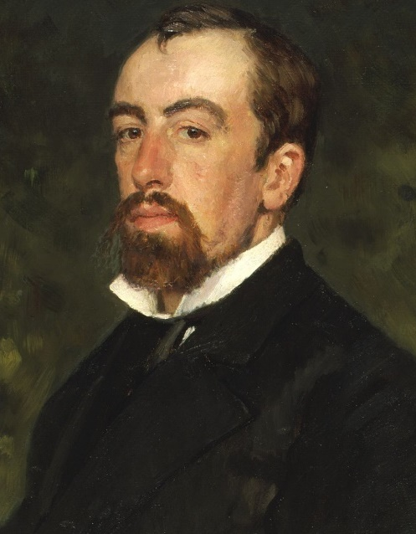
Передвижники
9
Валентин Серов.
10
Исаак Левитан.
11
Василий Поленов.

Slide 25
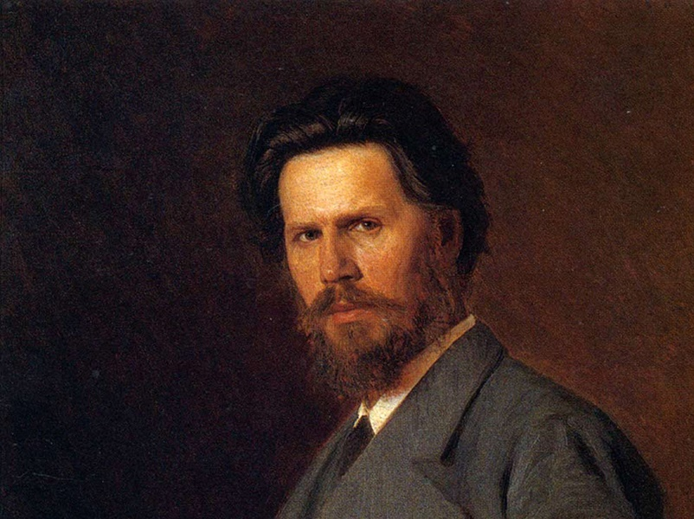
Инициатором «бунта четырнадцати»
и теоретиком передвижничества был Иван Крамской.

Slide 26
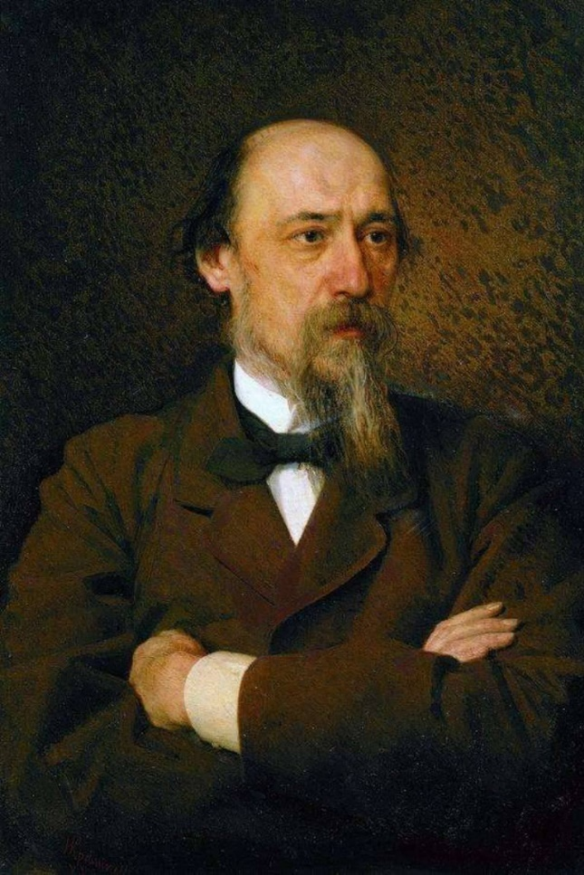
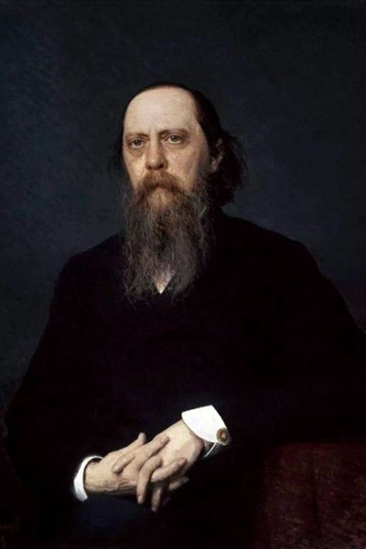
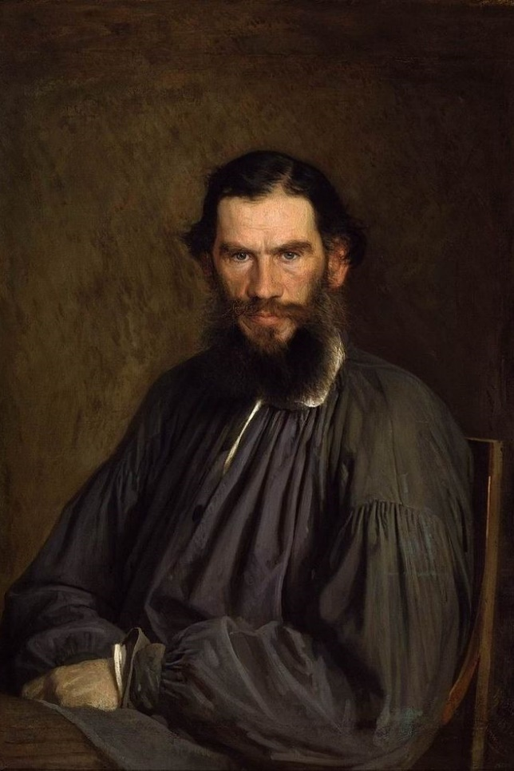
Картины Ивана Крамского

Slide 27
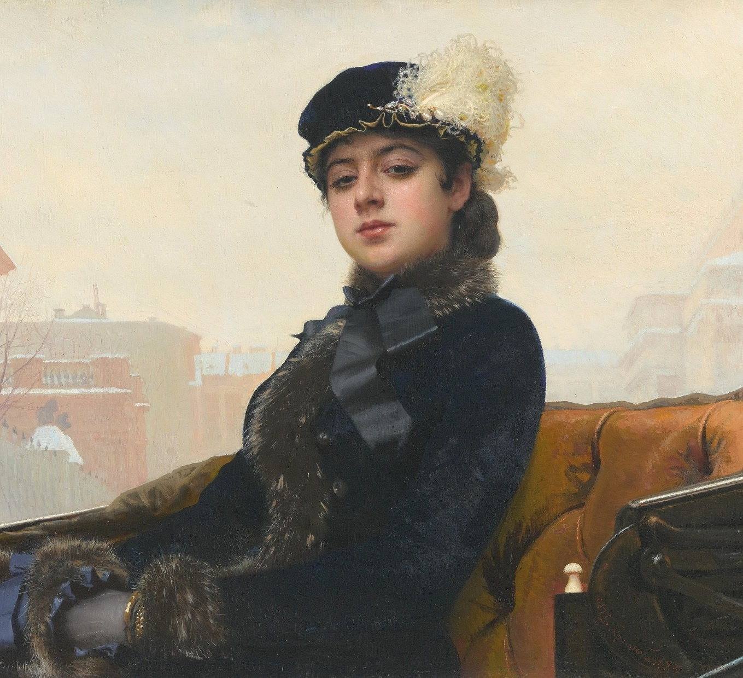
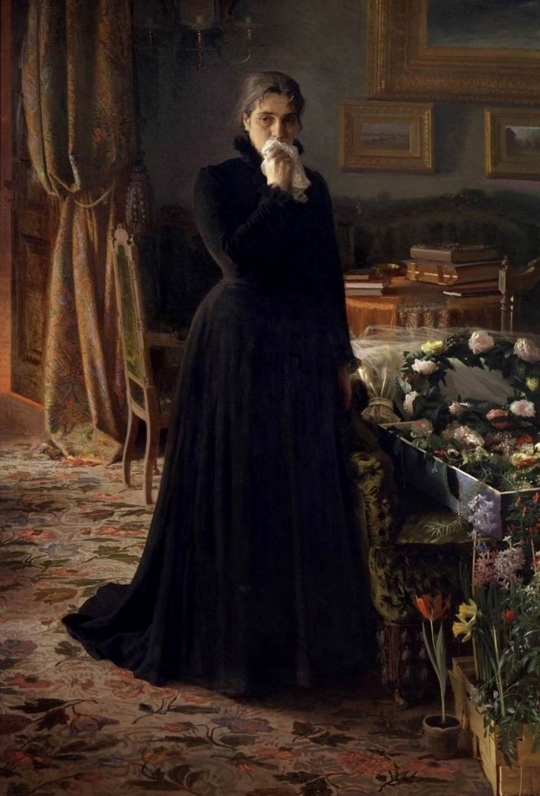
И. Крамской.
Неизвестная (слева).
1883
Неутешное горе.
1884

Slide 28
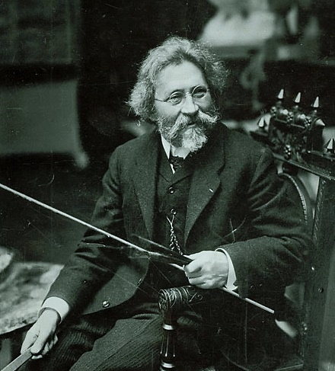
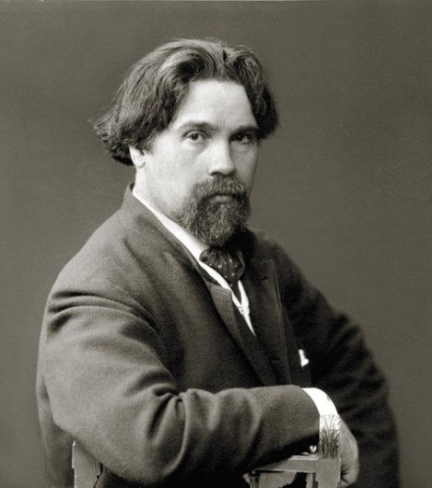
Илья Репин
Василий Суриков

Slide 29
И. Репин.
Портрет
И. С. Тургенева.
1874
Репин писал картины на остросоциальные темы.

Slide 30
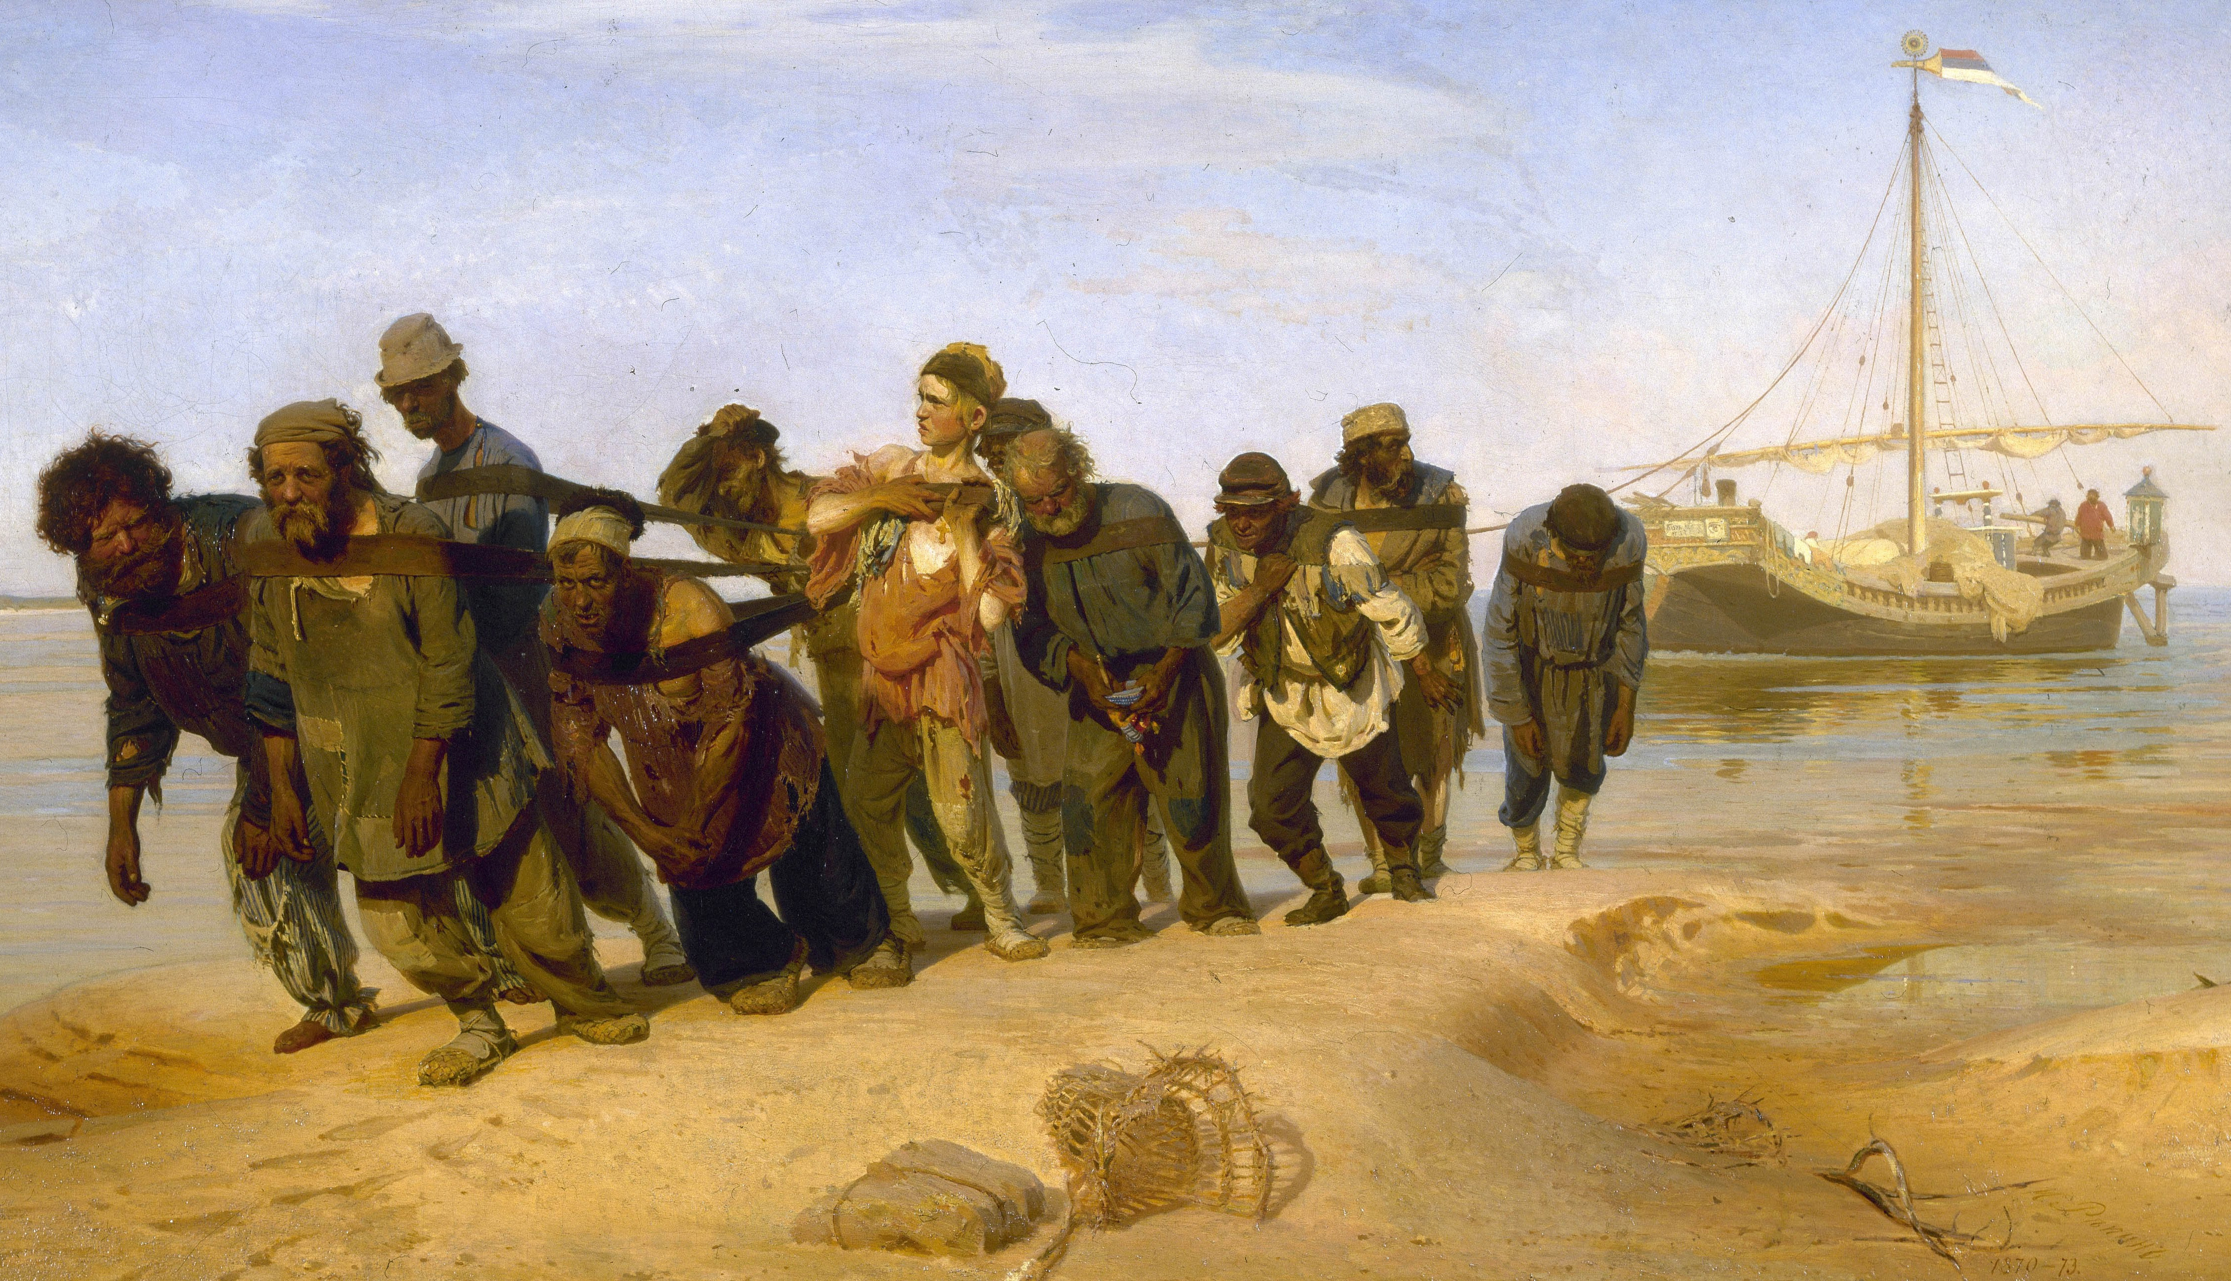
И. Репин.
Бурлаки на Волге.
1873

Slide 31
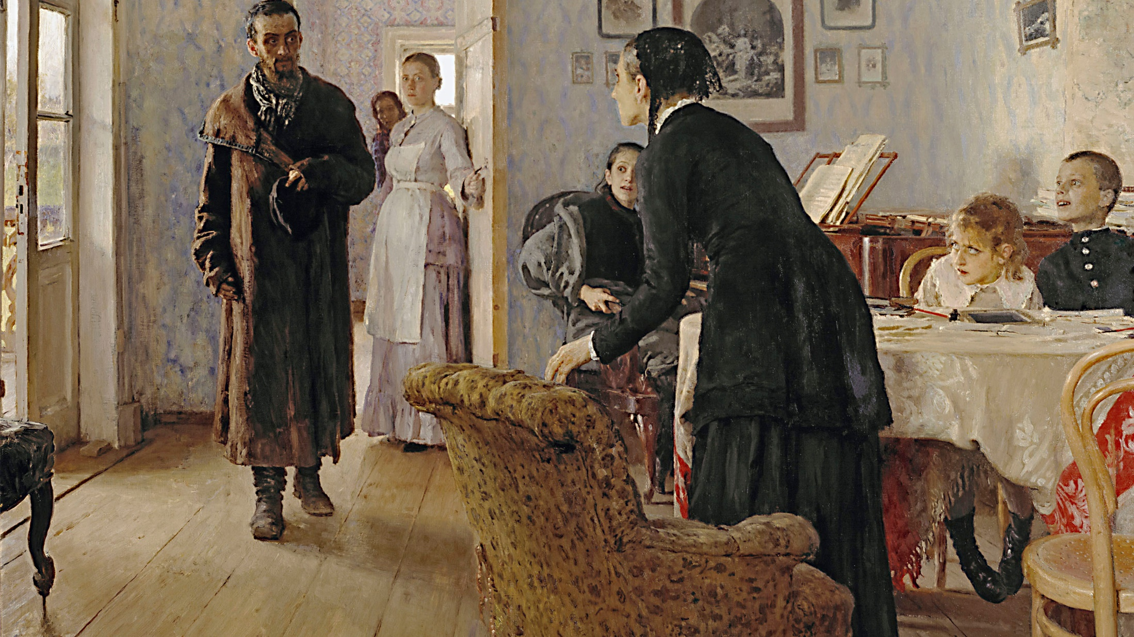
И. Репин.
Не ждали.
1888

Slide 32
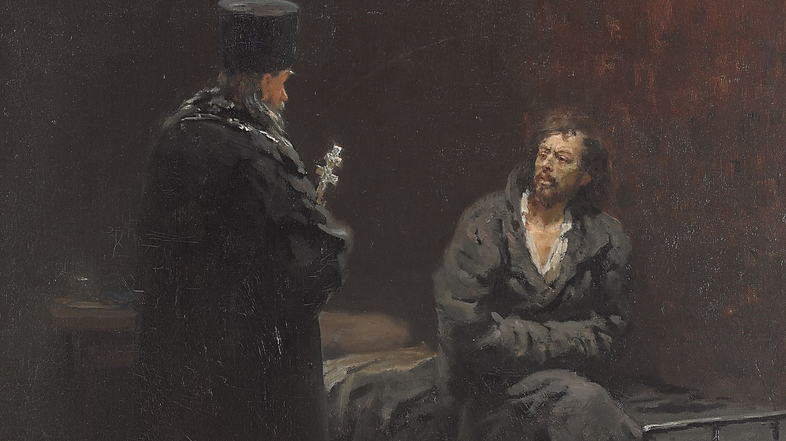
И. Репин.
Отказ от исповеди.
1885

Slide 33
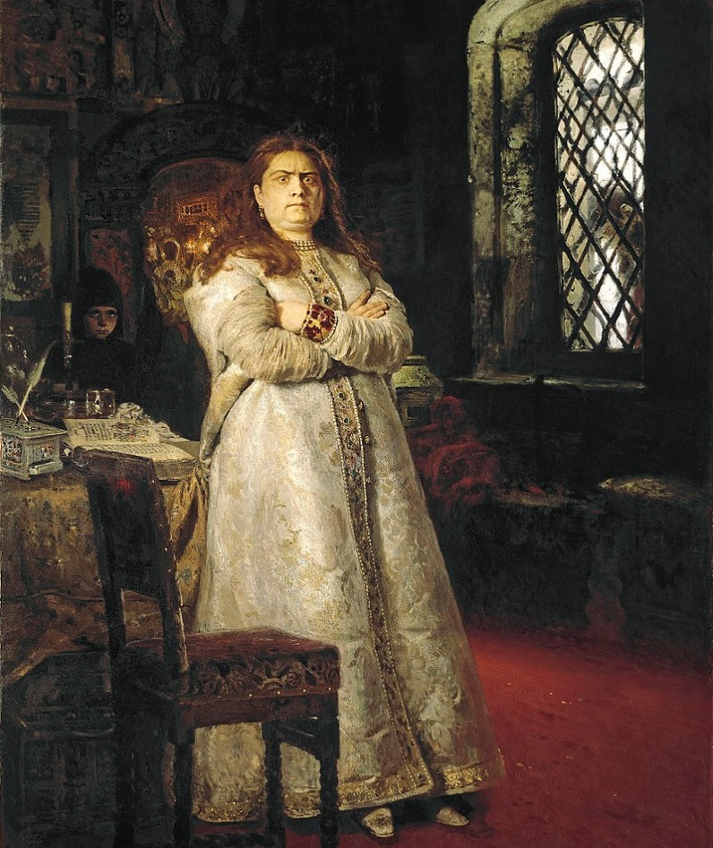
И. Репин. Царевна Софья

Slide 34
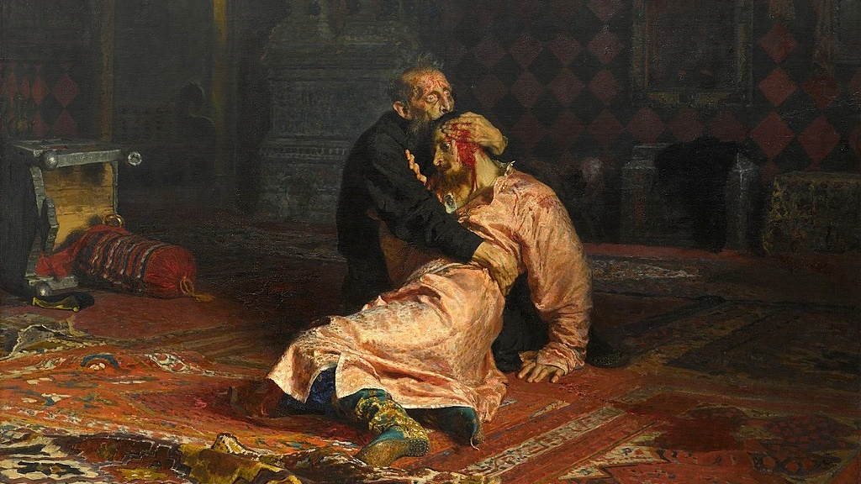
И. Репин.
Иван Грозный
и сын его Иван
16 ноября
1581 года.
1885

Slide 35
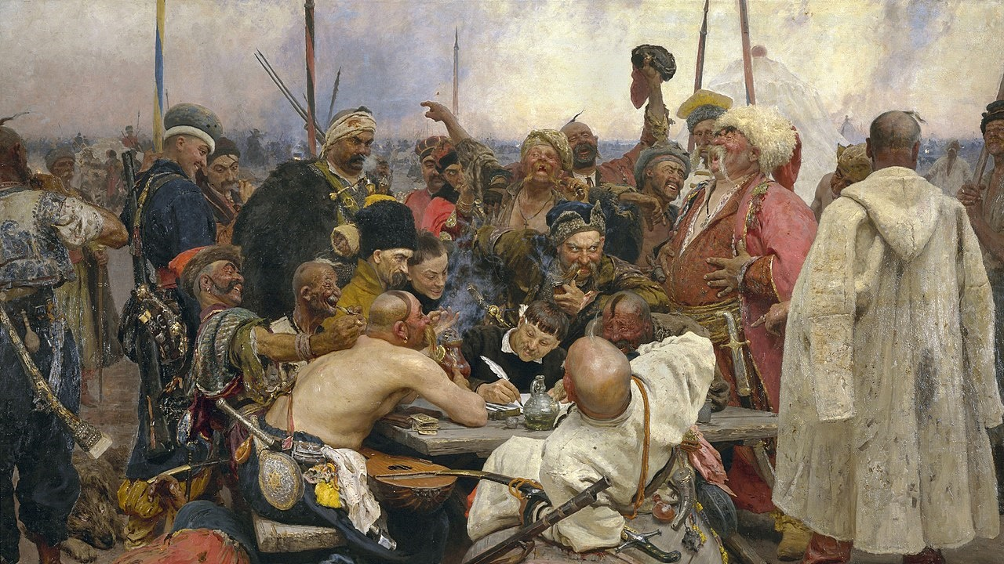
И. Репин.
Запорожцы пишут письмо турецкому султану.
1891

Slide 36
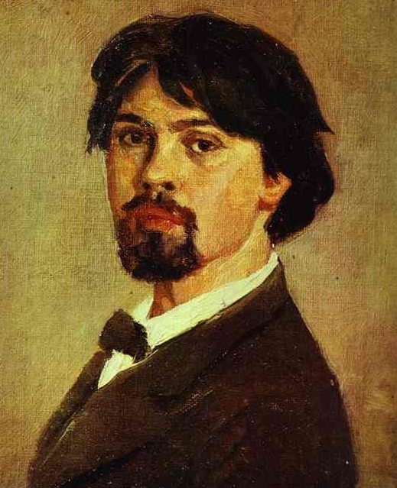
В золотой фонд русской живописи вошли картины Василия Сурикова.

Slide 37
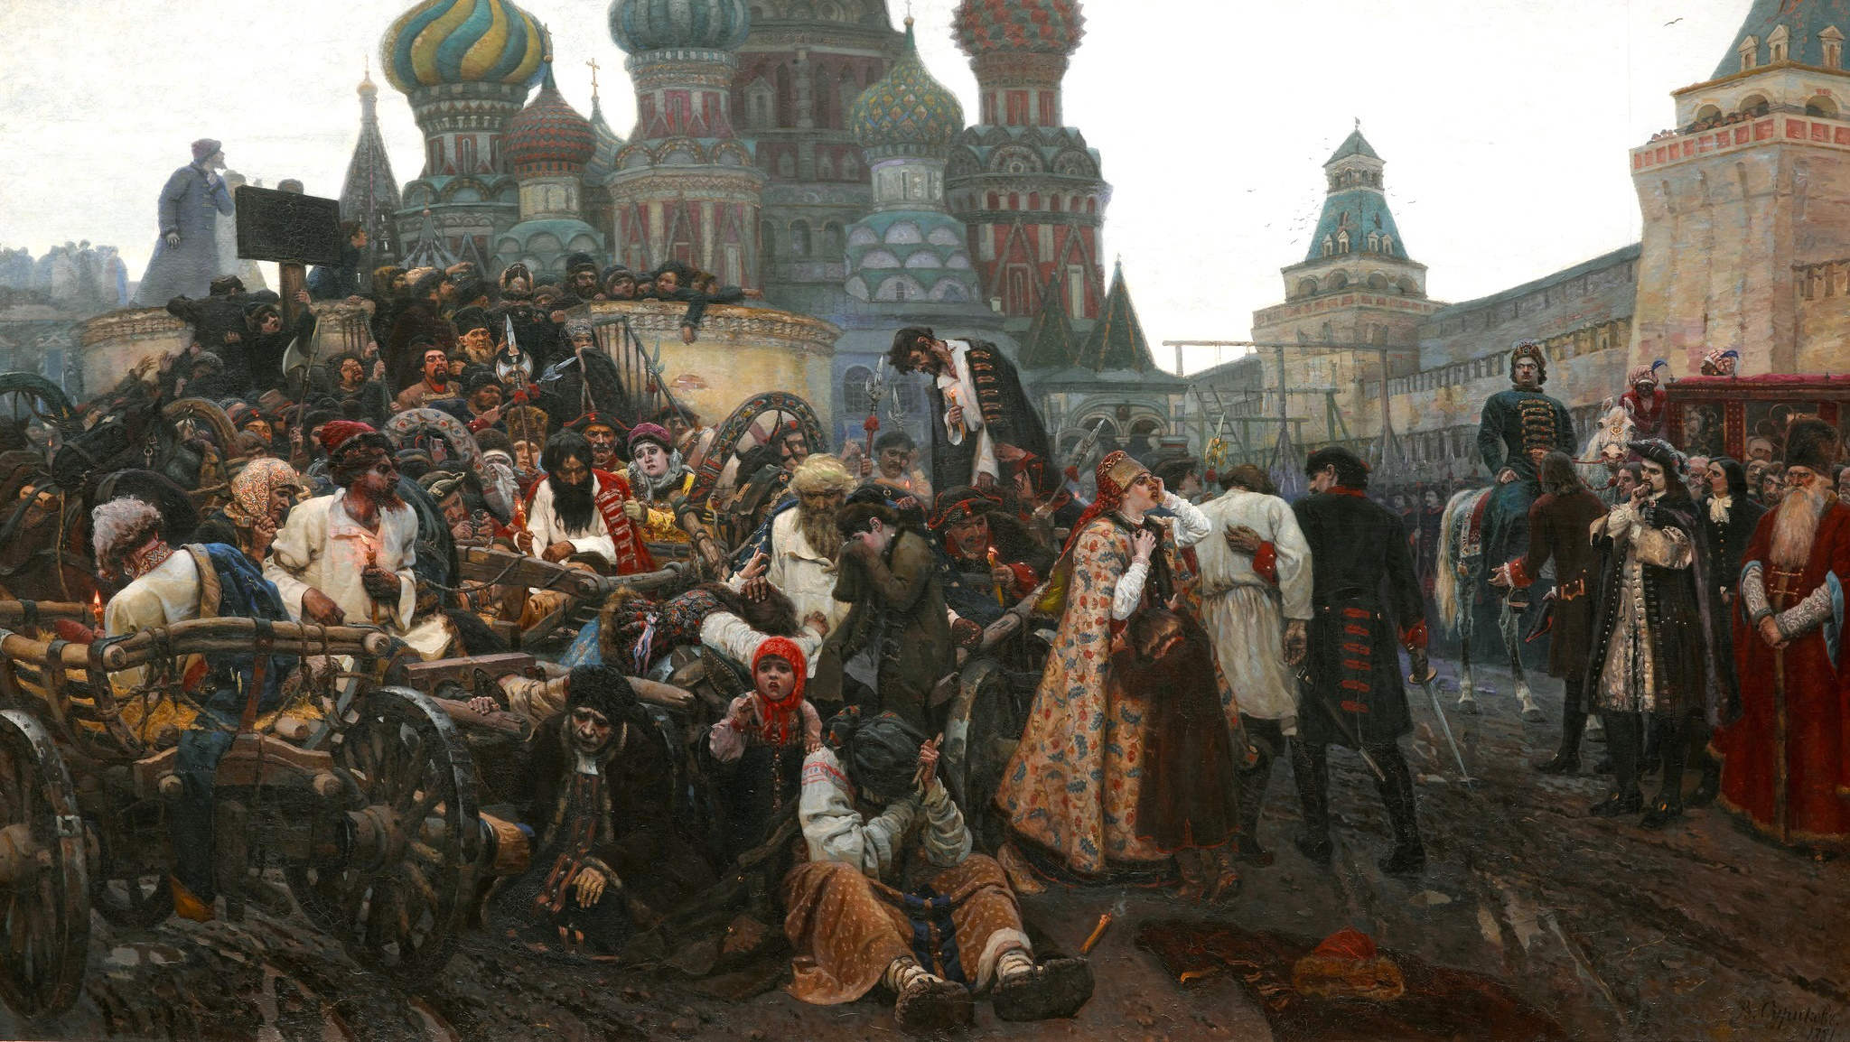
В. Суриков.
Утро стрелецкой казни.
1881

Slide 38
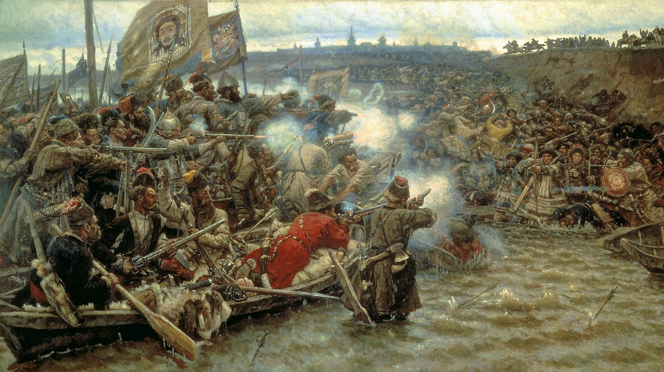
В. Суриков.
Покорение Сибири Ермаком.
1895

Slide 39
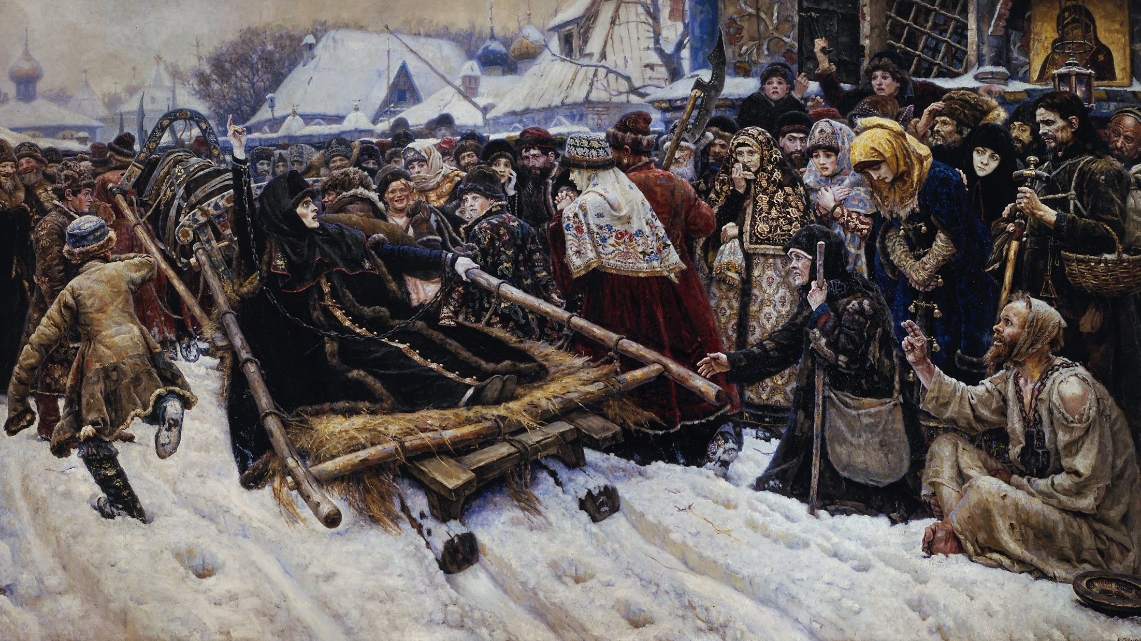
В. Суриков.
Боярыня Морозова.
1887

Slide 40
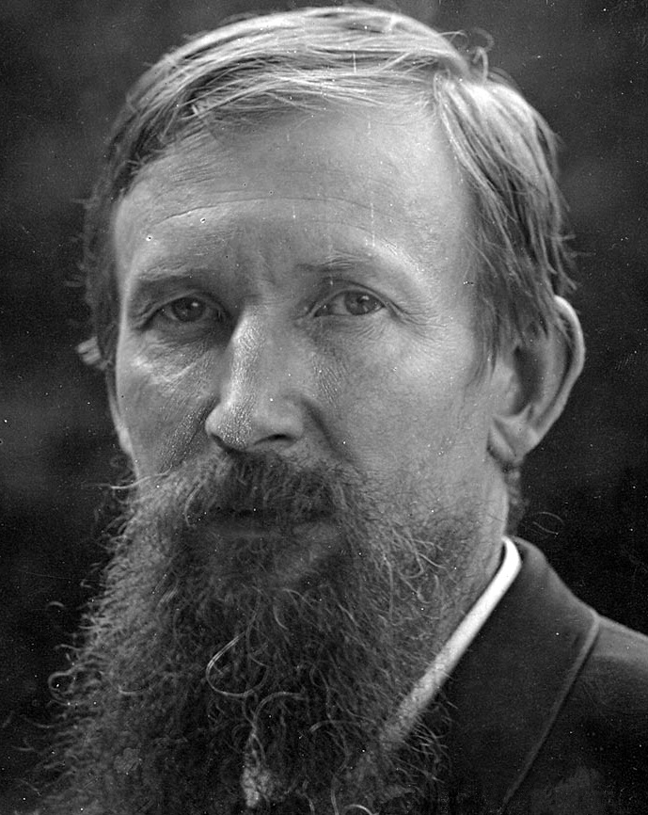
Виктор Васнецов в своём творчестве обратился к различным народным преданиям.

Slide 41
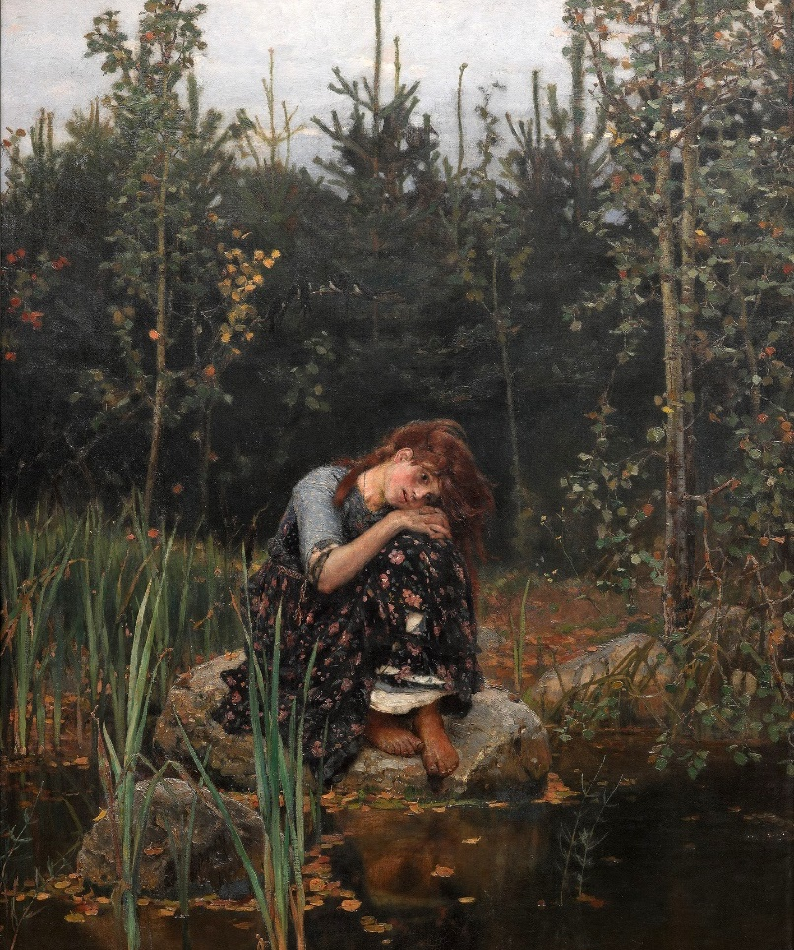
В. Васнецов. Алёнушка

Slide 42
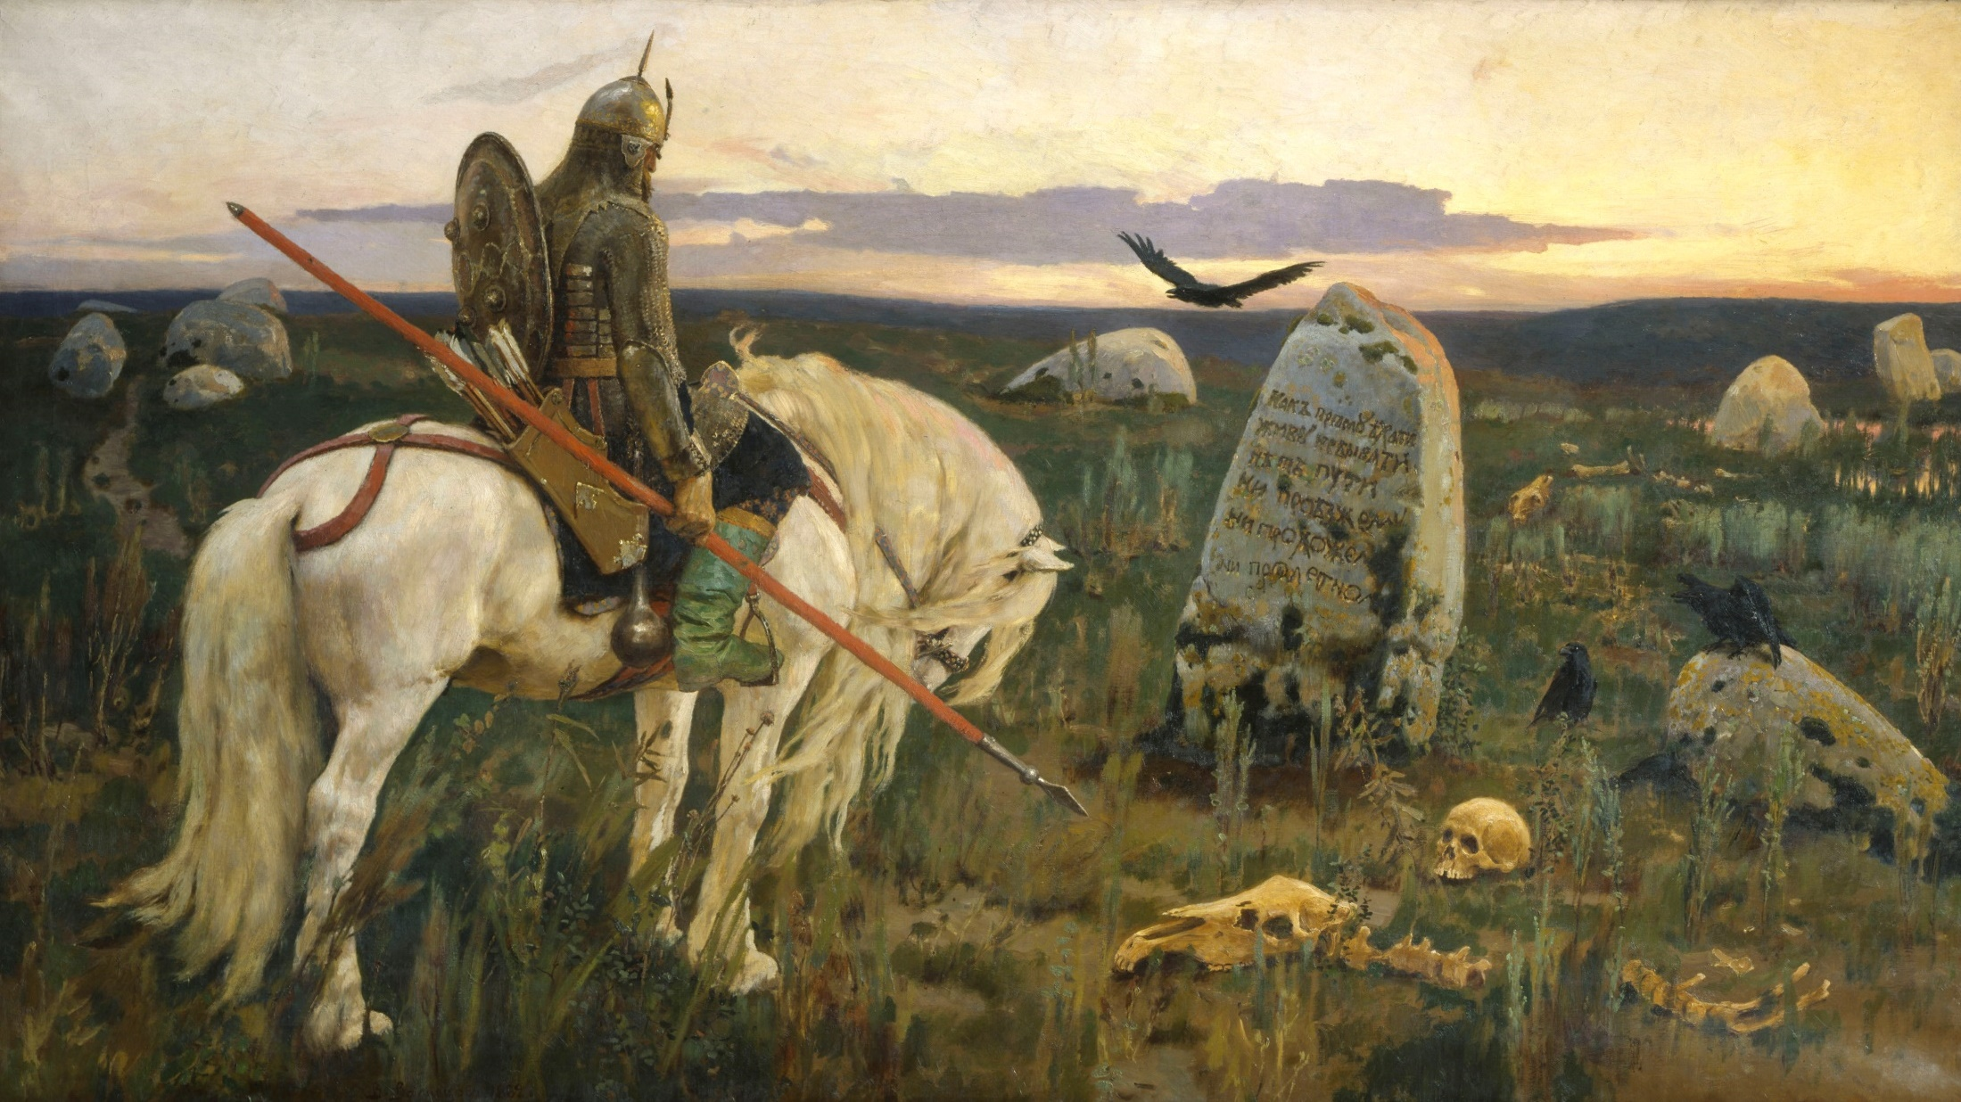
В. Васнецов.
Витязь на распутье.
1882

Slide 43
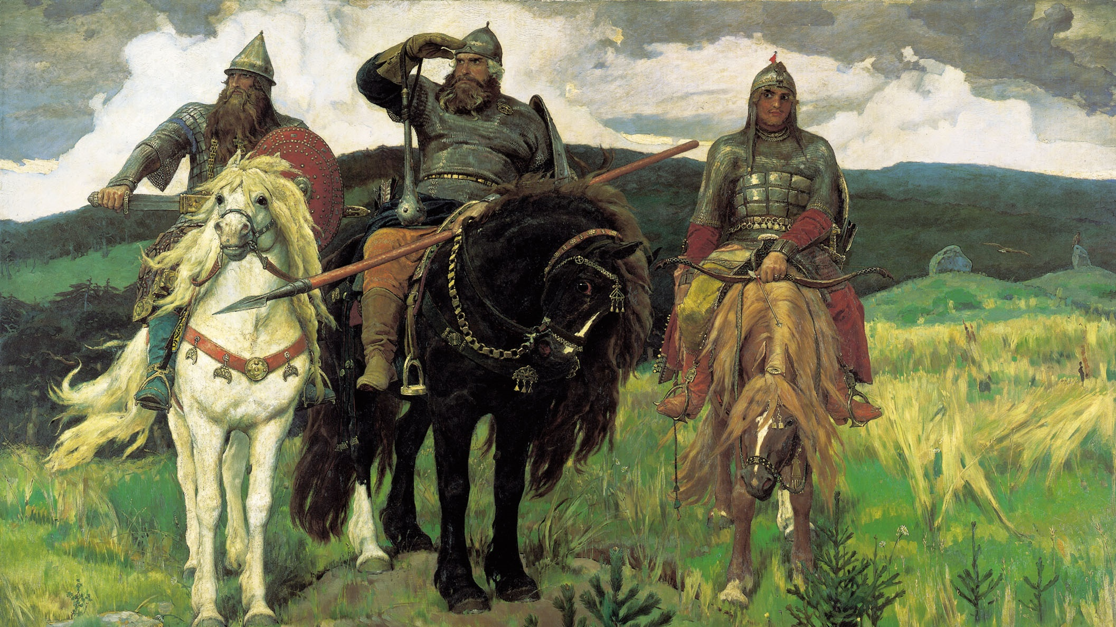
В. Васнецов.
Богатыри.
1898

Slide 44
В. Васнецов. Иван-царевич на Сером Волке

Slide 45
В начале 80-х годов XIX века
в российском изобразительном искусстве возросло значение пейзажа.

Slide 46
А. Куинджи.
Лунная ночь
на Днепре.
1880

Slide 47
И. Шишкин.
Рожь.
1878

Slide 48
И. Левитан.
Над вечным
покоем.
1894

Slide 49
А. Саврасов. Грачи прилетели

Slide 50
В. Поленов.
Заросший пруд.
1879

Slide 51
И. Айвазовский.
Чёрное море.
1881

Slide 52
И. Айвазовский.
Девятый вал.
1850

Slide 53
Скульптура
К идеологии передвижников примыкал
и крупнейший скульптор России второй половины XIX века Марк Антокольский.

Slide 54
Скульптурные портреты М. Антокольского

Slide 55
Скульптурные портреты М. Антокольского

Slide 56
Выдающимся скульптором был Михаил Микешин.

Slide 57
М. Микешин.
Тысячелетие России.
Великий Новгород

Slide 58
М. Микешин.
Памятник
Екатерине II.
Санкт-Петербург

Slide 59
А. Опекушин. Памятник Пушкину

Slide 60
Архитектура второй половины XIX века
Появление новых задач перед архитекторами
в ходе промышленного переворота
Необходимость
строительства функциональных
зданий нового типа

Slide 61
Архитектура второй половины XIX века
1
Промышленные
предприятия.
5
Театры.
Железнодорожные
вокзалы.
2
6
Мосты.
3
Государственные
учреждения.
4
Банки.

Slide 62
Архитектура второй половины XIX века
Появление новых задач перед архитекторами
в ходе промышленного переворота
Необходимость
строительства функциональных
зданий нового типа
Господство эклектики
в архитектуре
второй половины
XIX века
Поиск решения
в мотивах и формах архитектурных стилей прошлого

Slide 63
Эклектика —
это смешение различных художественных стилей.

Slide 64
Декоративные украшения разных эпох и стилей не соответствовали назначению зданий.
Многие удобные по планировке театры и вокзалы второй половины XIX века имели довольно неопределённый внешний облик.

Slide 65
М. Месмахер.
Здание архива
Государственного
совета.
Санкт-Петербург

Slide 66
А. Кракау.
Здание Балтийского
вокзала.
Санкт-Петербург

Slide 67
А. Кракау.
Особняк барона
Штиглица.
Санкт-Петербург

Slide 68
При строительстве светских сооружений стал применяться традиционный храмовый русский стиль.

Slide 69
Архитектура
Храмовый русский стиль во второй
половине XIX века стал называться неорусским (или псевдорусским).

Slide 70
Музей русских древностей

Slide 71
В. Шервуд
и А. Семёнов.
Исторический музей
в Москве

Slide 72
В. Шервуд
и А. Семёнов.
Исторический музей
в Москве

Slide 73
Д. Чичагов.
Городская дума
в Москве

Slide 74
Д. Чичагов.
Городская дума
в Москве

Slide 75
А. Померанцев.
Верхние торговые ряды в Москве

Slide 76
А. Померанцев.
Верхние торговые ряды в Москве

Slide 77
В конце XIX века стали появляться доходные многоэтажные
и многоквартирные дома.

Slide 78
Музыкальное искусство второй
половины XIX века отличалось
жанровым разнообразием.

Slide 79
Музыкальные жанры конца XIX века
1
Cимфония.
2
Инструментальный
концерт.
3
Романс.
4
Опера.

Slide 80
О. Петров
Е. Лавровская

Slide 81
П. Хохлов
Б. Корсов

Slide 82
Особая роль в музыкальной культуре принадлежит кружку петербургских композиторов «Могучая кучка».

Slide 83
«Могучая кучка»
1
Милий Балакирев.
2
Модест Мусоргский.
3
Цезарь Кюи.
4
Александр Бородин.
5
Николай Римский-Корсаков.

Slide 84
«Могучая кучка»
1
2
3
Балакиревцы находились под сильным влиянием народнических идей
Их сообщество было похоже на «Товарищество передвижных выставок»
Главной темой их творчества стала история русского народа

Slide 85
Оперные произведения композиторов «Могучей кучки»
1
«Борис Годунов», «Хованщина»
Мусоргского.
2
«Псковитянка» Римского-Корсакова.
3
«Князь Игорь» Бородина.

Slide 86
Одним из величайших композиторов стал Пётр Ильич Чайковский.
Он творил в области балетного, оперного, симфонического,
камерного музыкального искусства.

Slide 87
Чайковский написал оперы «Евгений Онегин»
и «Пиковая дама», балеты «Лебединое озеро», «Спящая красавица», «Щелкунчик».

Slide 88
Композиторы конца XIX века
1
Сергей Танеев.
2
Александр Глазунов.
3
Анатолий Лядов.
4
Сергей Рахманинов.
5
Александр Скрябин.

Slide 89
В 1866 году
Н. Рубинштейн возглавил Московское отделение Русского музыкального общества и стал директором Московской консерватории.
Николай Рубинштейн

Slide 90
Во второй половине XIX века началось изучение народной музыки различных национальных регионов.
Активно развивалась их новая музыкальная культура.

Slide 91
Архитектура второй половины XIX века
1
Украинские оперы «Тарас Бульба»,
«Тарас Шевченко» (композитор Н. Лысенко).
2
Первая армянская опера «Аршак II» (композитор Т. Чухаджян).
3
Первая грузинская опера «Тамара
Коварная» (композитор М. Баланчивадзе).

Slide 92
Театр
Сложный и противоречивый период переживало театральное искусство России.
На смену старому репертуару пришёл новый, который был сосредоточен на острых социальных явлениях в государстве.

Slide 93
Александр
Николаевич
Островский
Основоположником современной русской драматургии принято
считать А. Н. Островского.

Slide 94
Театр второй половины XIX века
1
2
3
Главной русской сценой в театральном мире можно назвать Малый театр
Его репертуар состоял
в основном из пьес Островского
Малый театр стали называть «домом Островского»

Slide 95
Театральные актёры
1
Пров Садовский.
2
Василий Самойлов.
3
Сергей Васильев.

Slide 96
Именем Марии Ермоловой назван Московский драматический театр.
М. Ермолова
в роли Офелии

Slide 97
Купаловский театр
в Минске

Slide 98
Оперный театр
в Киеве

Slide 99
В различных видах художественной культуры прослеживается возросший интерес к народной жизни
и фольклору.

Slide 100
Финифть

Slide 101
Тульский самовар

Slide 102
Народные промыслы
1
Дымковские игрушки.
2
Палехские миниатюры.
3
Гжельская керамика
(посуда и статуэтки).
4
Хохломская деревянная
посуда.

Slide 103
Народные промыслы
Подъём национального самосознания
Возрождение народной крестьянской игрушки
Производство деревянных
кукол-матрёшек
Повышенный интерес
к русской культуре

Slide 104
Первая матрёшка была создана мастером токарного дела
В. Звёздочкиным по эскизам
профессионального художника
С. Милютина.

Slide 105
Первая русская матрёшка С. Малютина

Slide 107
Культурное пространство империи во
второй половине XIX века. Художественная
культура народов России
1
Источником вдохновения деятелей культуры являлись традиции народного творчества.
Искусство решало задачу просвещения народа, стремясь приобщить к своим достижениям
широкие слои населения.
2
3
В живописи и драматургии основным стилем
был критический реализм.

Slide 108
Культурное пространство империи во
второй половине XIX века. Художественная
культура народов России
4
Критический реализм объяснял жизнь, раскрывал трагическое положение народных масс.
5
В архитектуре происходит поиск нового стиля, появляются эклектика и псевдорусский стиль.
6
Возрастает интерес к народной жизни
и традициям. Развиваются народные ремёсла.

